Slide 1


Module : Générative IA et Chatbots
Structured Content Generator
Réalisé par :
Safae Berrichi
Pauline Goffinet
Nehade El Mokhtari
Encadré par :
Mr BOIGE Jean-Sylvain
2025-2026

Slide 2
Plan :
Introduction
L'idée du projet
Technologies utilisées
Architecture technique
Démonstration
Fonctionnement global
2

Slide 3

Introduction :
Aujourd’hui, la rédaction manuelle de documents comme les CV, rapports ou factures est souvent longue, répétitive et non structurée. Dans de nombreuses entreprises, ces tâches prennent beaucoup de temps et peuvent entraîner des erreurs de mise en forme ou d’incohérence dans les données.
3

Slide 4
L'idée du projet :
Développement d'une application web multi-agents pour automatiser la génération de documents professionnels (CV, factures, rapports) à partir des informations en langage naturel, grâce à l’intelligence artificielle.
4
Notes:
combine à la fois intelligence artificielle, génération de contenu et automatisation — des domaines très actuels et motivants pour nous.

Slide 5






Les technologies utilisées :
6
Notes:
Pour réaliser ce projet, on a combiné plusieurs technologies modernes, à la fois côté backend, frontend et pour le rendu des documents.
⚙️ Backend :
On a utilisé Python comme langage principal, pour sa clarté et sa richesse en bibliothèques.
Le framework FastAPI nous a permis de créer une API performante et simple à maintenir, qui reçoit le texte, le traite via l’IA, puis renvoie le fichier PDF.
🎨 Frontend :
L’interface utilisateur a été développée avec React, pour sa réactivité et sa modularité.
On a utilisé TailwindCSS pour le design, ce qui nous a permis d’obtenir un rendu moderne
🧾 Génération de documents :
Pour créer les fichiers PDF stylisés, on a utilisé ReportLab, une bibliothèque Python spécialisée dans la mise en page de documents.
🧑‍💻 Collaboration :
Enfin, GitHub nous a servi pour la gestion de version, la collaboration entre les membres et le partage du code.
🔁 Transition : Toutes ces technologies travaillent ensemble pour automatiser la création de documents structurés, qu’on va vous montrer dans la partie suivante

Slide 6
Fonctionnement global :
Prompt
GPT-4o-mini
JSON
PDF ReportLab
5
Notes:
Ici, on voit le fonctionnement général de notre application, étape par étape, depuis la saisie du texte la génération automatique du PDF.
Donc Première étape – le Prompt :
L’utilisateur décrit le contenu qu’il veut générer, par exemple un CV, une facture ou un rapport. sur le frontend React.
Deuxième étape – GPT-4o-mini :
Ce texte est envoyé au backend FastAPI, qui communique avec GPT-4o-mini via Semantic Kernel.
Le modèle d’IA analyse le texte et le transforme en JSON structuré,
Troisième étape – JSON :
Ce JSON représente la structure logique du document.
Par exemple, pour un CV, on retrouve les sections personal_info, education, work_experience, etc.
Quatrième étape – PDF ReportLab :
Le JSON est ensuite transmis à ReportLab, le moteur de rendu qui génère un PDF stylisé selon le type de document demandé.
Le fichier final est renvoyé au frontend et peut être téléchargé par l’utilisateur.
Ce processus montre comment on combine l’IA (pour comprendre et structurer) et la génération PDF (pour la mise en forme).

Slide 7

Architecture technique :
7
Notes:
Dans la diapo suivante, on va voir l’architecture technique complète qui relie ces différentes étapes.

Slide 8
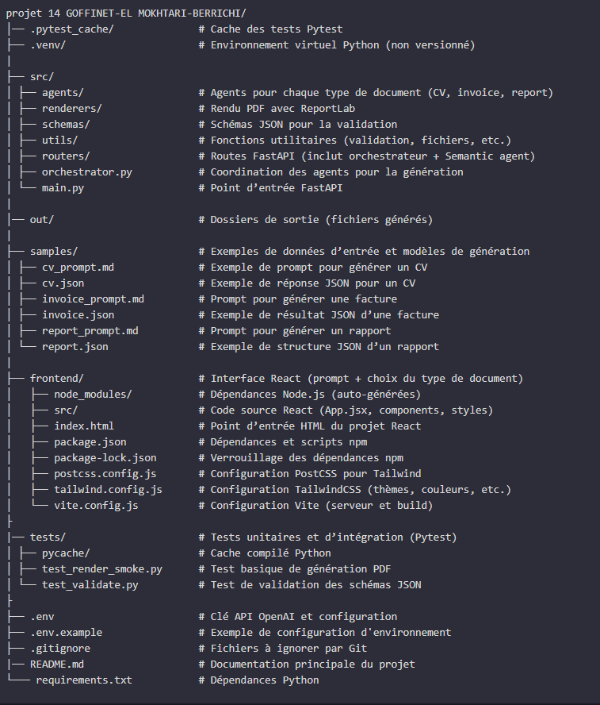
8

Slide 9
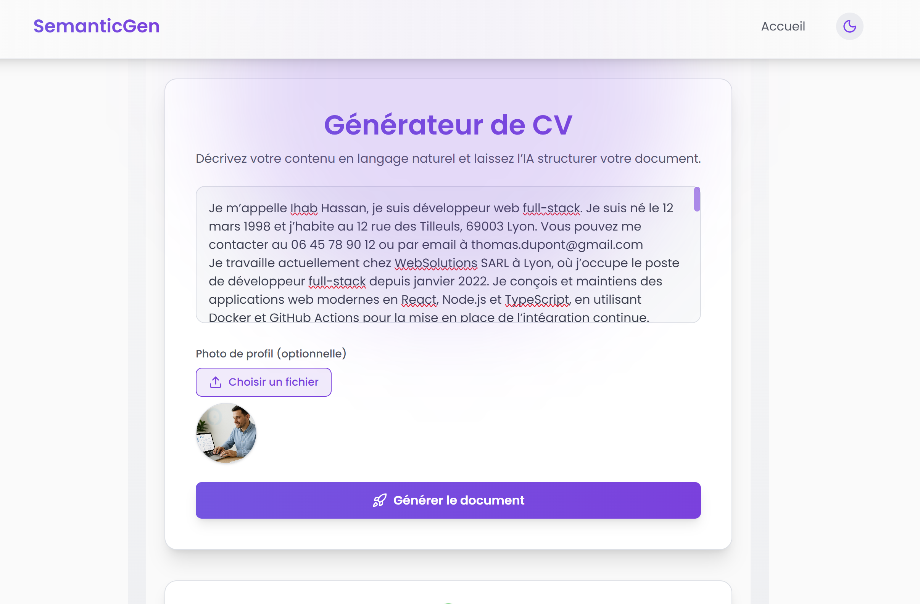
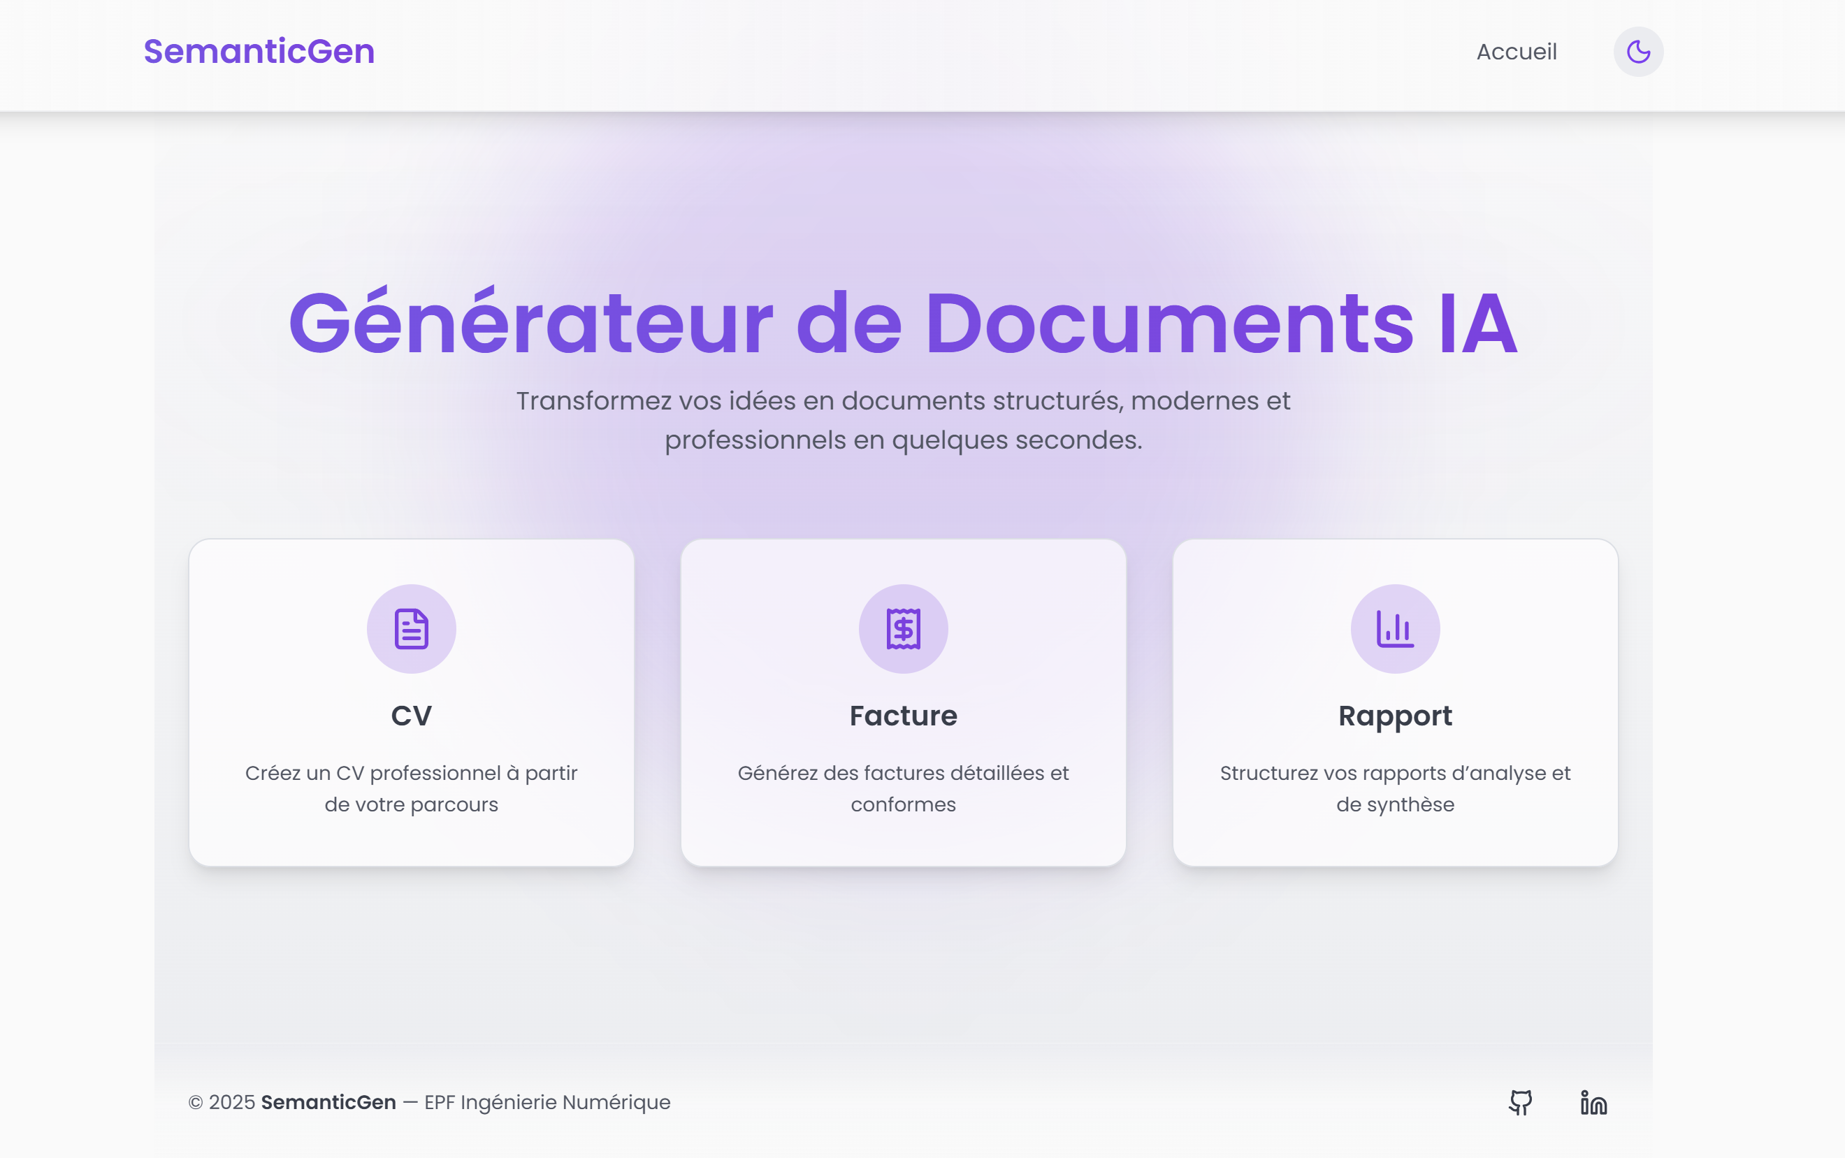
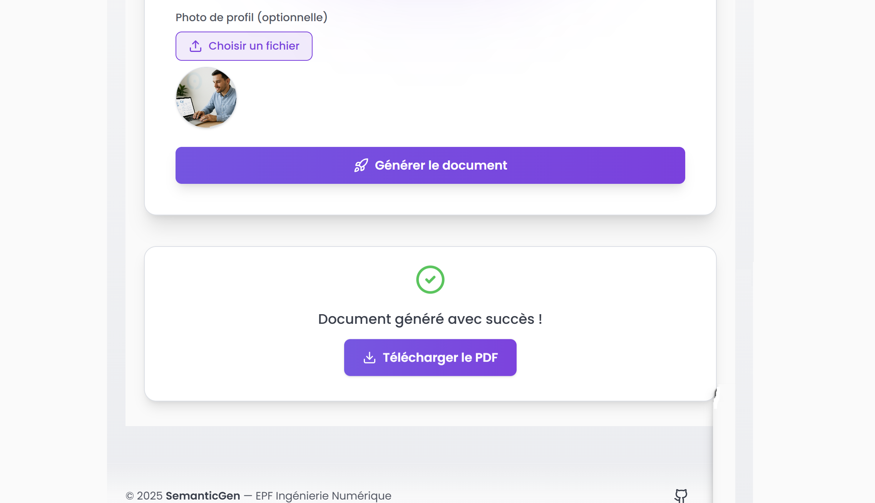
Aperçu du projet :
3
9

Slide 10
Page de gestion front :
Parcours d’utilisation
Agents disponibles
L'utilisateur renseigne l’agent sur le type de document qu'il souhaite
Il écrit son texte
Dans le cas du cv il fournit une image
Il clique sur générer
Il peut alors télécharger le fichier
A partir du prompt, les agents génère un fichier :
CV
Facture
Rapport
3
10

Slide 11
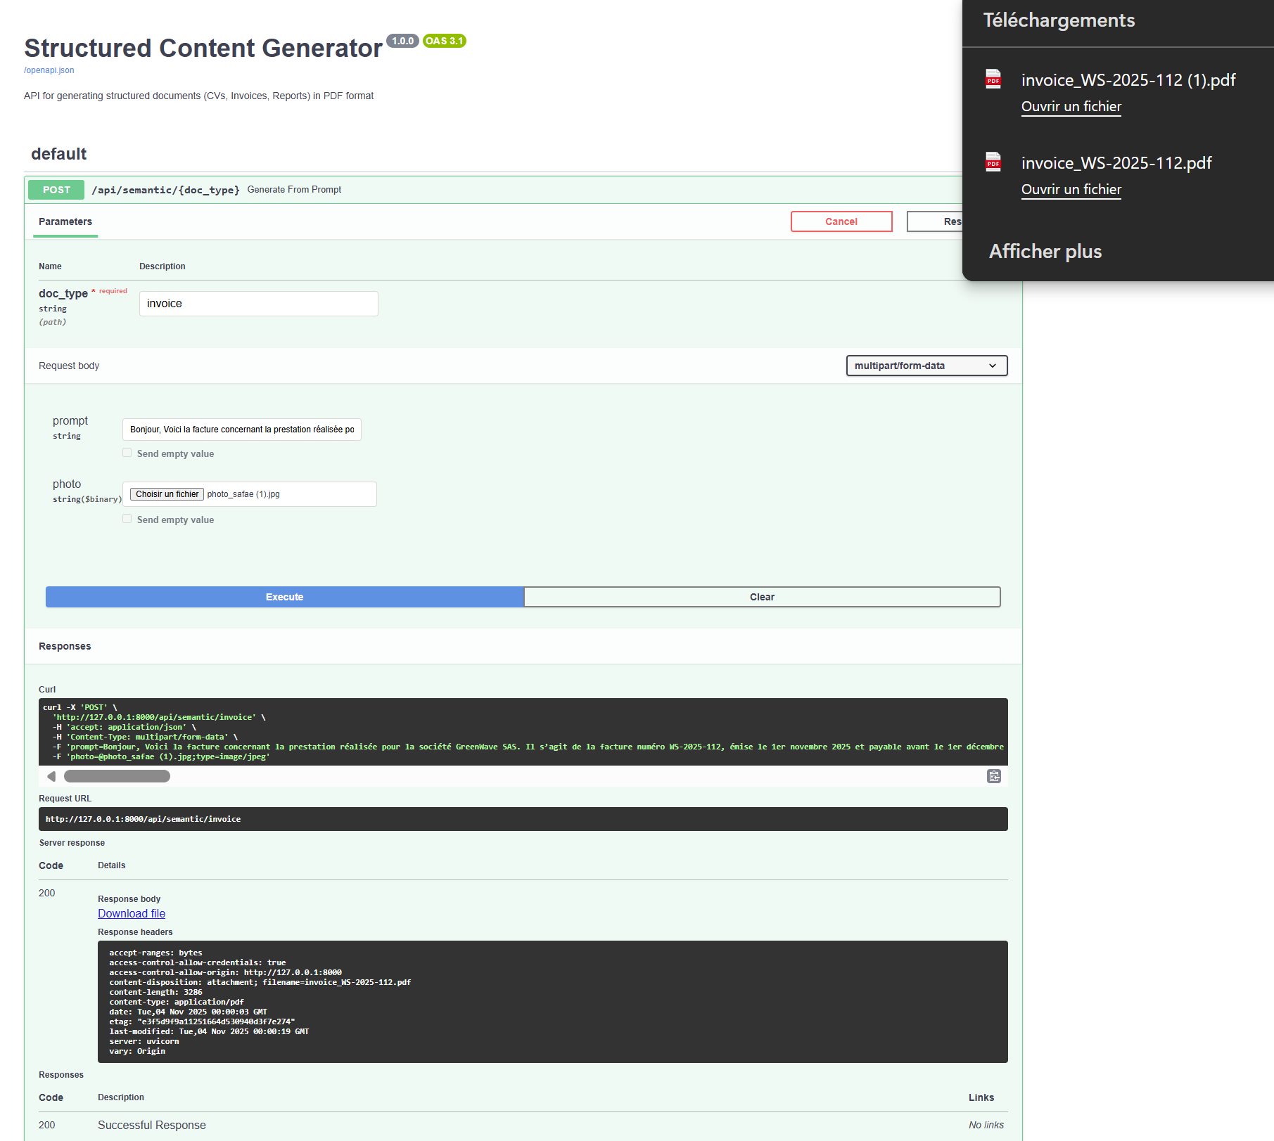
Page FastApi :
Parcours d’utilisation
Sélectionner la requête post
Fournir le doc type : cv, report / rapport, invoice / facture
On donne le texte en langage naturelle
On fournis dans le cas d’un cv une image
11
3

Slide 12
Workflow :
Extraction de l’information
Semantic agents :
Transforme le texte en fichier json structuré en fonction du besoin du document à l’aide de Semantic Kernel et de l’api Open AI.
Invoice, report et CV agents :
Formate les informations reçus d’open ai pour préparer la génération du document
Fichier orchestrator :
Fait la gestion entre les différents agents
Choix de l’agents
Création du PDF
Pdf CV, invoice et report:
Récupère les données présentes dans le json et les met en forme sur un fichier PDF. La forme dépend du type de fichier.
6
12

Slide 13
Démonstration
Démonstration :
13

Slide 14
Merci pour votre attention !!!

